Slide 1
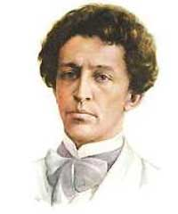
Блок
Александр Александрович
Выполнила:
Ученица 11-А класса
Очеретяная Карина

Slide 2
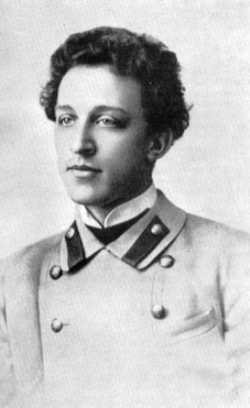
Алекса́ндр Алекса́ндрович Блок — русский поэт, классик русской литературы XX столетия, один из величайших поэтов России.
Родился Александр Александрович Блок в 1880 году 16 ноября по старому стилю. По происхождению, семейным и родственным связям , дружеским отношениям поэт, сам называвший себя в третьем лице «торжеством свободы», принадлежал к кругу старой русской интеллигенции, из поколения в поколения свято служившей науке и литературе.

Slide 3
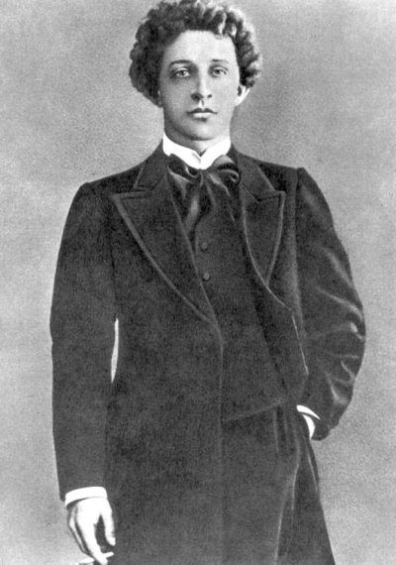
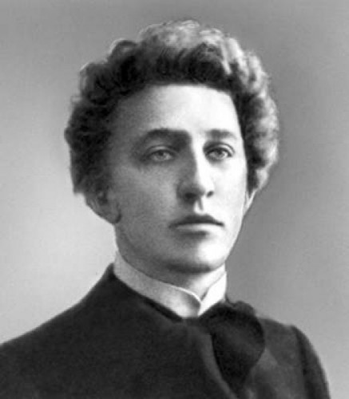

Slide 4
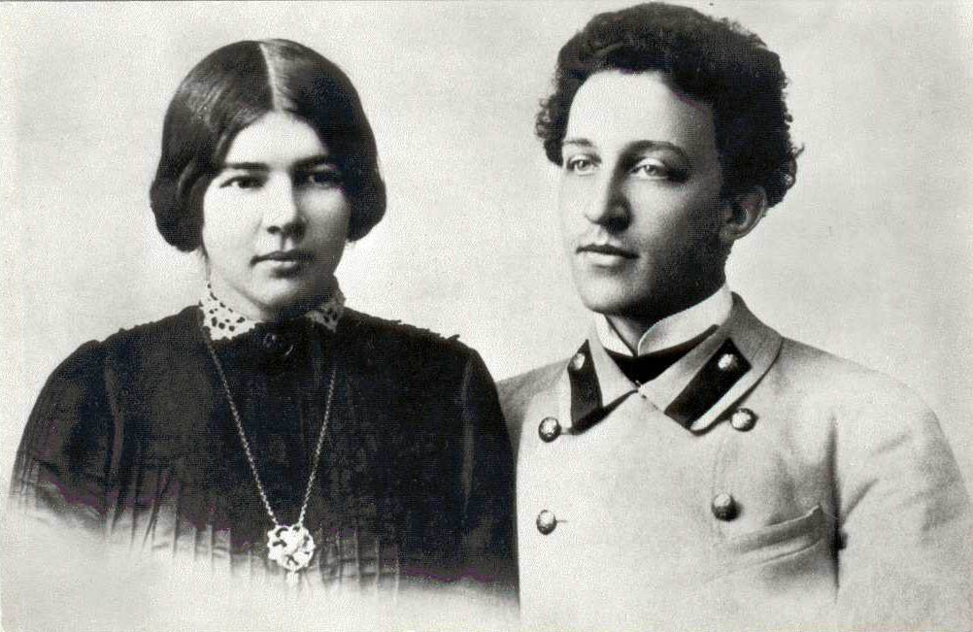
Александр Блок и Любовь Менделеева

Slide 5
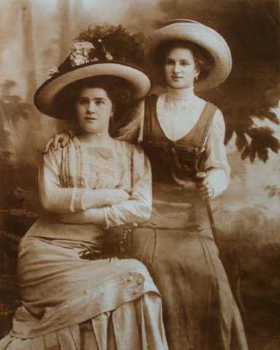
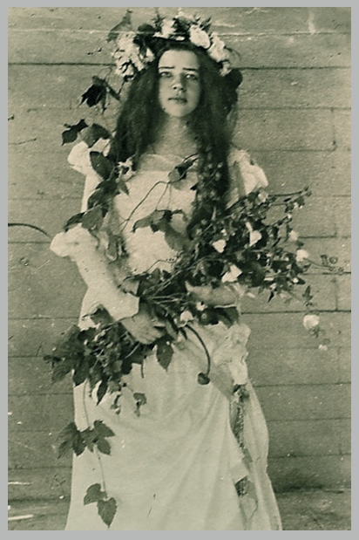
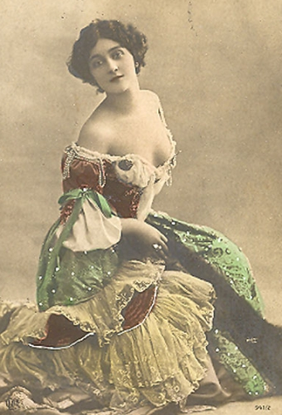

Slide 6
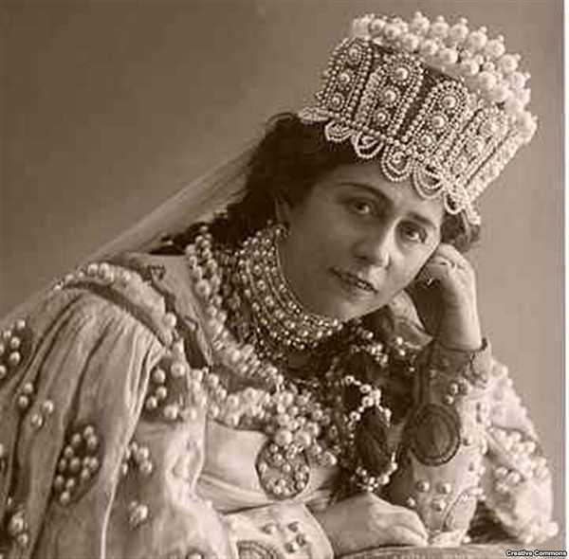
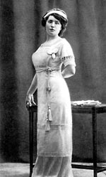
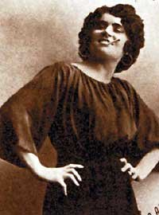
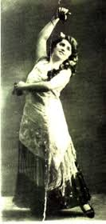
Любовь Дельмас

Slide 7
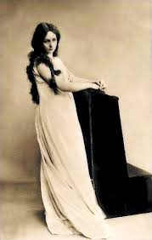
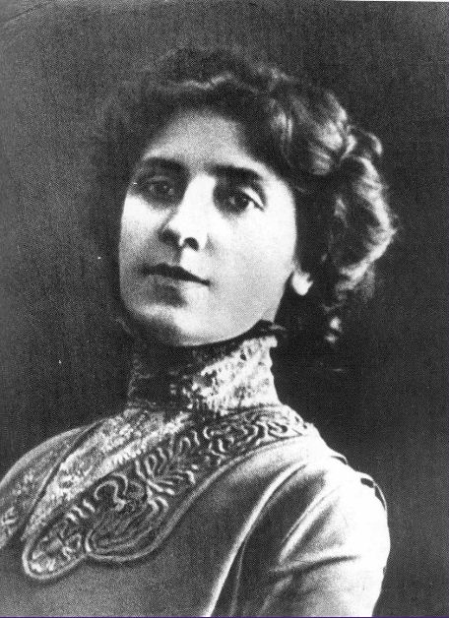
Наталья Волохова

Slide 8
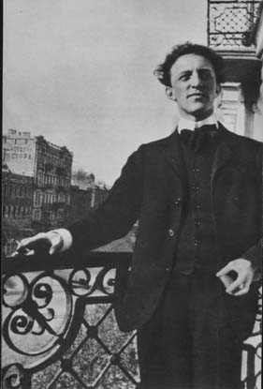
Девушка из Spoleto
Строен твой стан, как церковные свечи. Взор твой - мечами пронзающий взор. Дева, не жду ослепительной встречи - Дай, как монаху, взойти на костёр! Счастья не требую. Ласки не надо. Лаской ли грубой тебя оскорблю? Лишь, как художник, смотрю за ограду, Где ты срываешь цветы, - и люблю! Мимо, всё мимо - ты ветром гонима - Солнцем палима - Мария! Позволь Взору - прозреть над тобой херувима, Сердцу - изведать сладчайшую боль! Тихо я в тёмные кудри вплетаю Тайных стихов драгоценный алмаз. Жадно влюблённое сердце бросаю
В тёмный источник сияющих глаз.

Slide 9
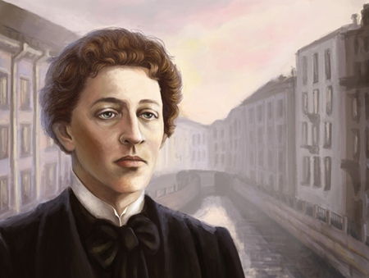
Стихотворения А. блока

Slide 10
О, весна без конца и без краю
О, весна без конца и без краю - Без конца и без краю мечта! Узнаю тебя, жизнь! Принимаю! И приветствую звоном щита!
Принимаю тебя, неудача, И удача, тебе мой привет! В заколдованной области плача, В тайне смеха - позорного нет!
Принимаю бессоные споры, Утро в завесах темных окна, Чтоб мои воспаленные взоры Раздражала, пьянила весна!
Принимаю пустынные веси! И колодцы земных городов! Осветленный простор поднебесий И томления рабьих трудов!
И встречаю тебя у порога - С буйным ветром в змеиных кудрях, С неразгаданным именем бога На холодных и сжатых губах...
Перед этой враждующей встречей Никогда я не брошу щита... Никогда не откроешь ты плечи... Но над нами - хмельная мечта!
И смотрю, и вражду измеряю, Ненавидя, кляня и любя: За мученья, за гибель - я знаю - Все равно: принимаю тебя!
24 октября 1907

Slide 11
НЕЗНАКОМКА
По вечерам над ресторанами Горячий воздух дик и глух, И правит окриками пьяными Весенний и тлетворный дух. Вдали над пылью переулочной, Над скукой загородных дач, Чуть золотится крендель булочной, И раздается детский плач. И каждый вечер, за шлагбаумами, Заламывая котелки, Среди канав гуляют с дамами Испытанные остряки. Над озером скрипят уключины И раздается женский визг, А в небе, ко всему приученный Бесмысленно кривится диск. И каждый вечер друг единственный В моем стакане отражен И влагой терпкой и таинственной Как я, смирен и оглушен. А рядом у соседних столиков Лакеи сонные торчат, И пьяницы с глазами кроликов «In vino veritas!»¹ кричат. И каждый вечер, в час назначенный (Иль это только снится мне?), Девичий стан, шелками схваченный, В туманном движется окне.
И медленно, пройдя меж пьяными, Всегда без спутников, одна Дыша духами и туманами, Она садится у окна. И веют древними поверьями Ее упругие шелка, И шляпа с траурными перьями, И в кольцах узкая рука. И странной близостью закованный, Смотрю за темную вуаль, И вижу берег очарованный И очарованную даль. Глухие тайны мне поручены, Мне чье-то солнце вручено, И все души моей излучины Пронзило терпкое вино. И перья страуса склоненные В моем качаются мозгу, И очи синие бездонные Цветут на дальнем берегу. В моей душе лежит сокровище, И ключ поручен только мне! Ты право, пьяное чудовище! Я знаю: истина в вине.
24 апреля 1906, Озерки

Slide 12
Девушка пела в церковном хоре
Девушка пела в церковном хоре О всех усталых в чужом краю, О всех кораблях, ушедших в море, О всех, забывших радость свою. Так пел ее голос, летящий в купол, И луч сиял на белом плече, И каждый из мрака смотрел и слушал, Как белое платье пело в луче. И всем казалось, что радость будет, Что в тихой заводи все корабли, Что на чужбине усталые люди Светлую жизнь себе обрели. И голос был сладок, и луч был тонок, И только высоко, у Царских Врат, Причастный Тайнам,- плакал ребенок О том, что никто не придет назад.
Август 1905

Slide 13
О доблестях, о подвигах, о славе
О доблестях, о подвигах, о славе Я забывал на горестной земле, Когда твое лицо в простой оправе Перед мной сияло на столе. Но час настал, и ты ушла из дому. Я бросил в ночь заветное кольцо. Ты отдала свою судьбу другому, И я забыл прекрасное лицо. Летели дни, крутясь проклятым роем... Вино и страсть терзали жизнь мою... И вспомнил я тебя пред аналоем, И звал тебя, как молодость свою... Я звал тебя, но ты не оглянулась, Я слезы лил, но ты не снизошла. Ты в синий плащ печально завернулась, В сырую ночь ты из дому ушла. Не знаю, где приют твоей гордыне Ты, милая, ты, нежная, нашла... Я крепко сплю, мне снится плащ твой синий, В котором ты в сырую ночь ушла... Уж не мечтать о нежности, о славе, Все миновалось, молодость прошла! Твое лицо в его простой оправе Своей рукой убрал я со стола.
30 декабря 1908

Slide 14
конец

